Slide 1
Игротерапия в работе с гиперактивными детьми в ДОУ
Подготовила
педагог-психолог А.Л.Колупаева
4 февраля 2019год

Slide 2
«Активный» - от латинского «activus» - деятельный, действенный.
«Гипер» - от греческого «Hyper» - над, сверху – указывает на превышение нормы.
Гиперактивный ребенок

Slide 4
Диагноз «гиперактивность» имеет право поставить только врач.
Некоторые педагоги и родители принимают повышенную подвижность ребенка за гиперактивность. Однако только излишняя (с точки зрения взрослых) двигательная активность не может послужить поводом для постановки такого диагноза слайд

Slide 5
причины возникновения гиперактивности
Наследуется:
Приобретается:
в основе синдрома гиперактивности лежит
генетические факторы, особенности строения и функционирования головного мозга,
родовые травмы, инфекционные заболевания, перенесенные ребенком в первые месяцы жизни, и т.д.
минимальная мозговая дисфункция (ММД), наличие которой определяет врач-невропатолог после проведения специальной диагностики.

Slide 6
проявления гиперактивности
Первые проявления гиперактивности можно наблюдать в возрасте до 7 лет.
Пики проявления данного синдрома совпадают с пиками психоречевого развития.
В 1-2 года закладываются навыки речи,
в 3 года у ребенка увеличивается словарный запас,
в 6-7 лет формируются навыки чтения и письма.

Slide 7
Критерии первичной оценки проявлений гиперактивности и тревожности у ребенка
Критерии оценки | Гиперактивный ребенок | Тревожный ребенок
Контроль поведения | Постоянно импульсивен | Способен контролировать поведение
Двигательная активность | Постоянно активен | Активен в определенных случаях
Характер движений | Лихорадочный, беспорядочный | Беспокойные, напряженные движения

Slide 8
Действия педагога ДОУ в работе с детьми с СДВГ
строить работу с гиперактивным ребенком индивидуально.
В группе – он всегда должен находиться перед глазами воспитателя;

Slide 9
изменить режим занятий с включением физкультминуток;
предоставить ребенку возможность обращаться за помощью в случае любого затруднения;

Slide 10
направлять энергию в полезное русло (вымыть доску, полить цветы и т.д.).

Slide 11
Во-вторых, вести знакомую систему оценивания;
чаще хвалить;
ввести постоянный режим дня;
избегать завышенных или заниженных требований;
использовать на занятиях элементы игры и соревнования;

Slide 12
давать задания в соответствии с возможностями ребенка;
большие задания разбивать на последовательные части, контролируя каждое;
создавать ситуации, в которых гиперактивный ребенок может показать свои сильные стороны;
игнорировать негативные поступки и поощрять позитивные;
строить процесс воспитания на положительных эмоциях;

Slide 13
помнить, что с ребенком необходимо договариваться, а не стараться сломить его!

Slide 14
В-третьих, способствовать элиминации (удаление, исчезновение) агрессии;
терпеливо обучать необходимым социальным нормам и навыкам общения;
профессионально регулировать взаимоотношения с другими детьми.

Slide 15
Игротерапия в работе с детьми с СДВГ
Игротерапия – одно из наиболее эффективных психотерапевтических средств.
Игровая терапия имеет широкие возможности и при оказании помощи гиперактивным детям, существенно сглаживая их двигательное беспокойство и суетливость позволяя контролировать их действия и поступки с помощью определенного игрового сюжета и связанных с ним правил и ролей.
Особенно полезны в этом плане коллективные игры ритмичного характера, проводимые под руководством взрослого

Slide 16
ИГРЫ
Функция, на тренировку которой направлены игры | Индивидуальные | Групповые
Внимание | «Найди отличие», «Запрещенное движение» | «Запрещенное движение», «Передай мяч», «Броуновское движение»
Контроль двигательной активности | «Разговор с руками» | «Море волнуется»
Контроль импульсивности | «Говори!», «Съедобное - несъедобное» | «Говори!», «Сиамские близнецы», «Слепой и поводырь»

Slide 17
Игры на тренировку двух и трех функции
Тренируемые функции | Игры
Внимание и контроль импульсивности | «Кричалки – шепталки - молчалки», «Гвалт»
Внимание и контроль двигательной активности | «Колпак мой треугольный», «Расставь посты», «Замри»
Контроль импульсивности контроль и двигательной активности | «Час «Тишина» и час «Можно»»
Внимание, контроль импульсивности и контроль двигательной активности | «Слушай команду», «Слушай хлопки», «Морские волны»

Slide 18
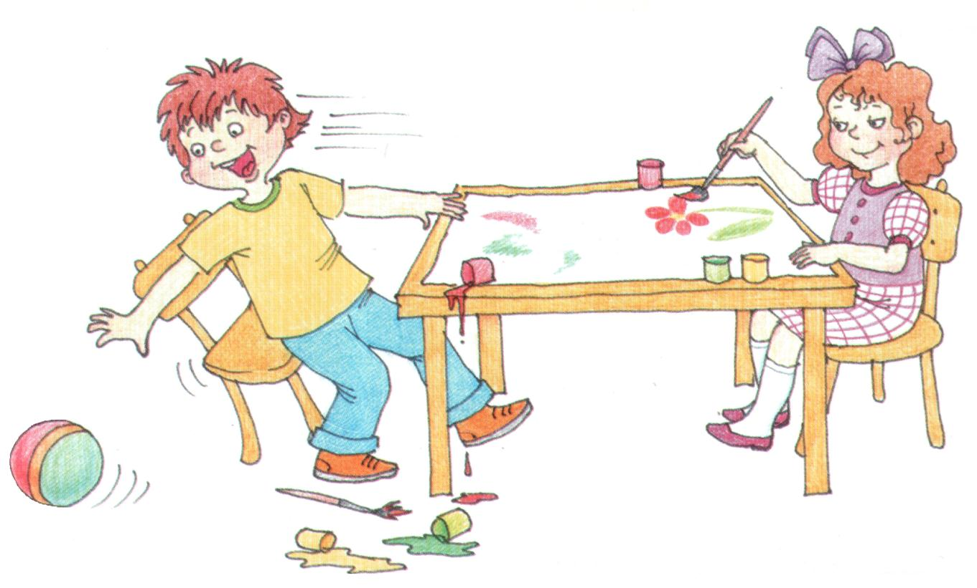
Так как, двигательная активность необходима таким детям, как воздух. Благодаря физическим занятиям и упражнениям дети выпускают эмоции, накопленные за день, учатся контролировать свою импульсивность, познают свое тело и его возможности, развивают произвольное внимание.

Slide 19
Уважаемые коллеги!
Благодарю
за внимание!

